Slide 1


Нинбо LANG CHI Новые Материальные Технологии, ООО.
Ningbo Langchi New Materials Technology Co., Ltd.

Slide 2


Оглавление
01
02
03
04
О компании
Описание продукции
Инновационные возможности
Корпоративная культура
Notes:
929c8801-c207-4f5b-b816-120bbece91a2.5

Slide 3
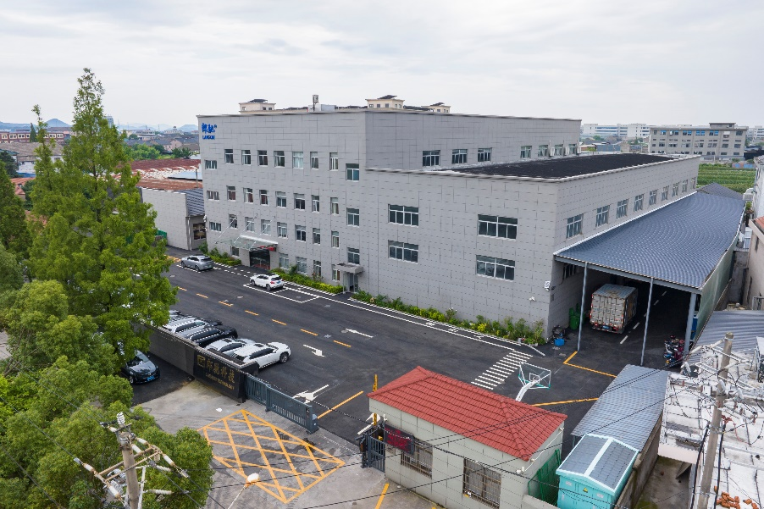

О компании
0 1
01
COMPANY PROFILE

Slide 4

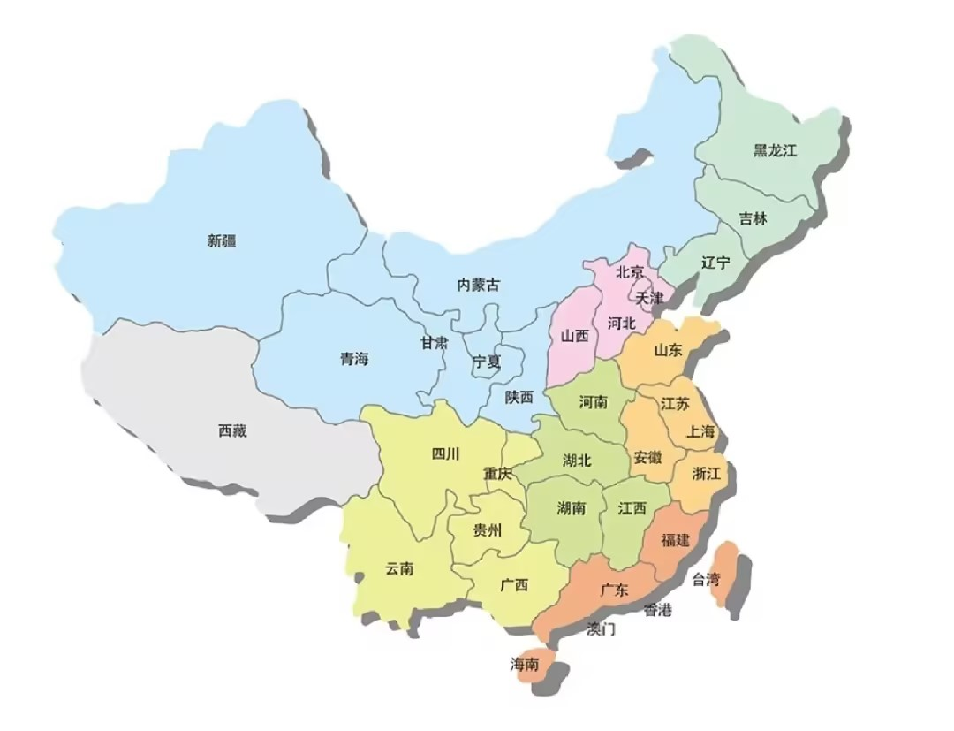
1.1 О компании
Местоположение: Цзыси, провинция Чжэцзян, Китай
Площадь завода: 8000 м², общая площадь зданий 11000 м²
Ключевые ценности: Честность, инновации, ориентированность на клиента, командная работа.
Основной бизнес: Специализация на разработке, производстве и продаже термопластиковых труб и профильных труб из фторсодержащих материалов PFA, FEP, ETFE, PVDF, PTFE, PU, PA, PE, PVC, PP, POM, EVA, TPV, TPEE, а также международной торговли и обслуживания.
Возможности компании: Имеем 28 высокотехнологичных экструзионных линий, чистую комнату класса 100000, площадью 500 м² и лабораторию.
Рыночная позиция: Наша целевая аудитория сосредоточена на клиентах среднего и высокого сегмента, мы предлагаем решения для трубопроводов, чтобы удовлетворить различные условия применения, обеспечивая «одностороннее» высококачественное обслуживание.
Отраслевое применение: Оборудование для электроники, электротехники, промышленной автоматизации, полупроводников, автомобилестроения, фотоэлектрических систем, хранения энергии, пожарной безопасности, пищевой и медицинской промышленности.
Notes:
929c8801-c207-4f5b-b816-120bbece91a2.5

Slide 5
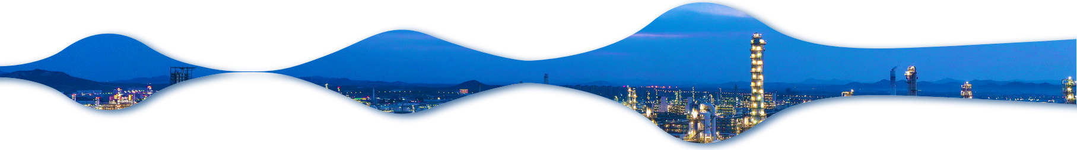
1.2 История развития компании
2020
2023
2012
Регистрация компании
Запуск международного бизнеса на платформе Alibaba
Инвестиции в автоматизированное оборудование
Этап исследования стартапа
Независимое ведение международного бизнеса: создание образа собственного бренда, поставка высококачественной продукции на зарубежные рынки.
увеличение производственных мощностей, внедрение системы централизованного снабжения, обновление 10 автоматических наматывателей, 3 автоматических разматывателей труб и других передовых устройств в отрасли.
Этап масштабирования стартапа
Этап глобализации
бизнеса
2021
2019
2024
Переезд в новое здание
Получение сертификатов
переоснащение бизнеса, запуск чистой комнаты класса 100 000 площадью 500 м² и независимой лаборатории
Улучшение цепочки поставок
получение сертификатов ISO 9001 и IATF 16949
внедрение информационного управления, запуск системы управления ERP, интеграция бизнес-процессов, повышение производительности и удовлетворенности клиентов
Notes:
929c8801-c207-4f5b-b816-120bbece91a2.5

Slide 6

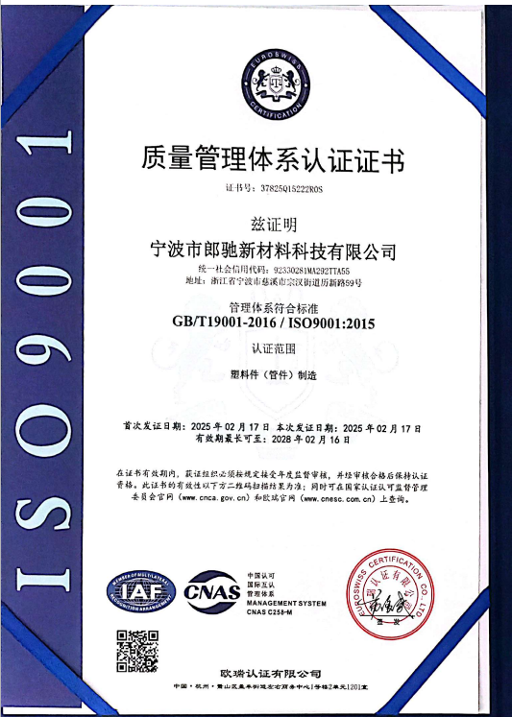
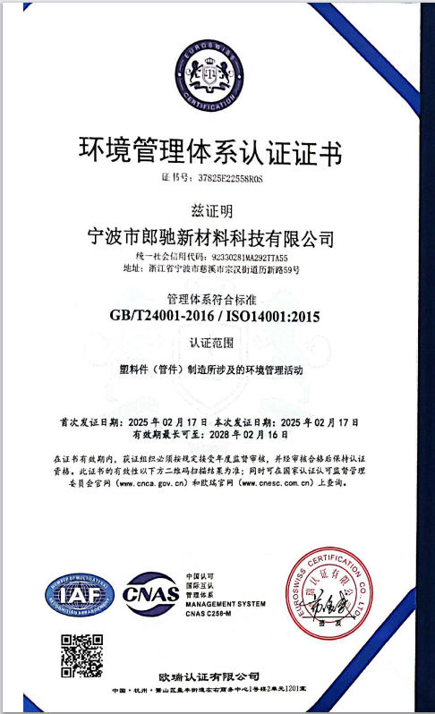
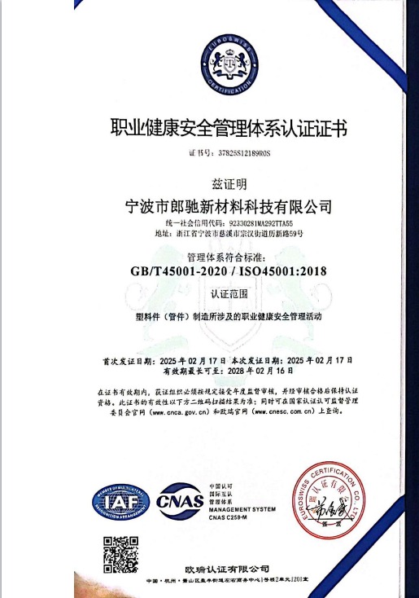
1.3 сертификация систем управления
Notes:
929c8801-c207-4f5b-b816-120bbece91a2.5

Slide 7
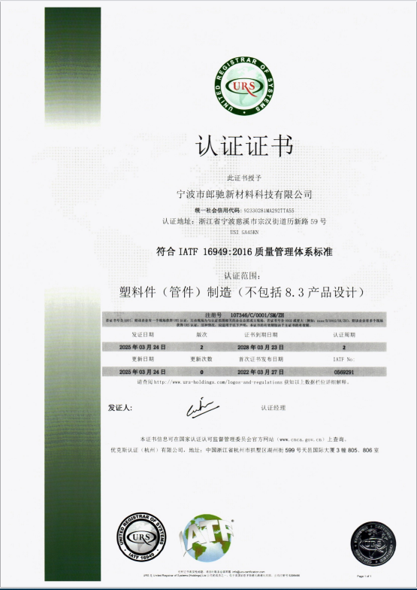
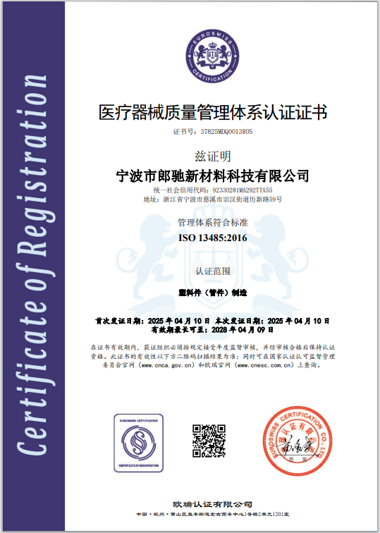
1.4 сертификация систем управления
Notes:
929c8801-c207-4f5b-b816-120bbece91a2.5

Slide 8






1.5 Тенденция роста продаж
Благодаря постепенному росту международных деловых заказов у ​​нас стабильные внешнеторговые заказы, а объем продаж достиг 40 миллионов.
Производственные услуги для международных известных брендов продолжают расти: объем продаж достиг 50 миллионов юаней, увеличившись на 25% в годовом исчислении.
Благодаря расширению масштабов отрасли и постоянному росту числа клиентов в автомобильной промышленности объем продаж достиг 65 миллионов, что на 30% больше по сравнению с прошлым годом.
50
Notes:
929c8801-c207-4f5b-b816-120bbece91a2.5

Slide 9
1.6 Доля отрасли
Ведущая отрасль
Ключевые отрасли
Промышленная автоматизация (30%), с высоким спросом на умное производство и модернизацию отрасли.
Автомобильная промышленность, полупроводниковая промышленность и солнечная энергетика (в сумме 45%) — стремительно развивающиеся направления с растущей клиентской базой в последние годы.
Перспективные отрасли
Другие отрасли
Медицина и пищевая промышленность (15%) — ниши с потенциалом роста, связанные с базовыми потребностями населения и повышением уровня потребления.
10%
Notes:
929c8801-c207-4f5b-b816-120bbece91a2.5

Slide 10



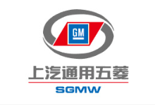













1.7распределение клиентов
Notes:
929c8801-c207-4f5b-b816-120bbece91a2.5

Slide 11

Описание продукции
0 2
Product Introduction
Notes:
接下来，为大家简要介绍下万华各个产业园区。

Slide 12


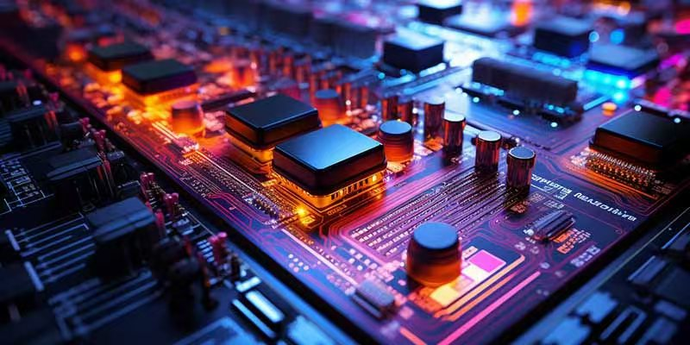
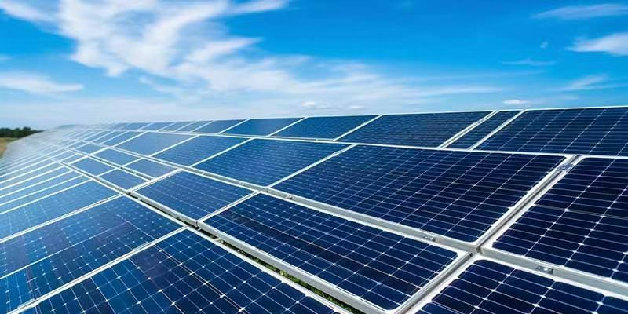


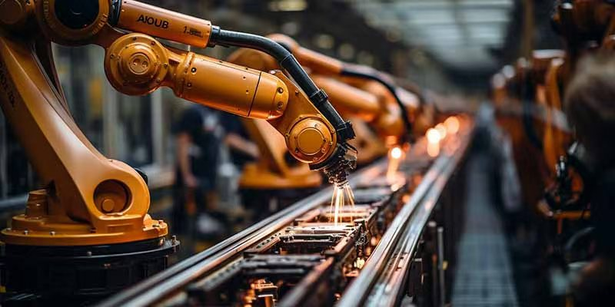
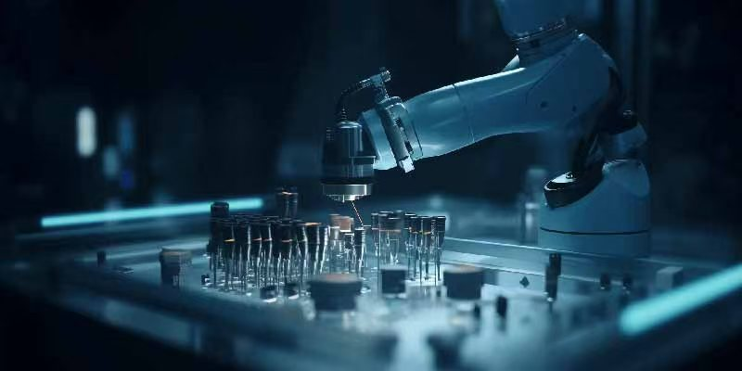
2.1 Применение продукции
Серия полиуретанов LANGCHI, противопожарная серия, серия нейлона, многослойные трубка, такие как трубка PU, водо-газовые трубы PUR, распылительные трубка, трубка PU двойного слоя с противопожарной защитой и др.
Серия фторсодержащих смол LANGCHI, серия полиуретанов, такие как трубка FEP, трубка PFA, трубка PU, трубка для пожарной безопасности и др.
Серия фторсодержащих смол LANGCHI, такие как трубка FEP, трубка PFA, коррозионно-стойкая трубка, TPV и др.
Автомобилестроение
Основные продукты
Оборудование для фотоэлектрической энергетики и хранения энергии
Основные продукты
Оборудование для литий-ионных батарей
Основные продукты
Серия фторсодержащих смол LANGCHI, такие как трубка PFA, трубки высокой чистоты PFA, антистатическая трубка PFA, трубка PTFE и др.
Серия полиуретанов LANGCHI, серия нейлона, серия полиуретановых армированных труб, противопожарная серия.
Серия полиуретанов LANGCHI, серия нейлона, такие как трубка PU, нейлоновая трубка, биомассовая трубка и др.
Оборудование для полупроводников
Основные продукты
Автоматизация
Основные продукты
Оборудование для пищевой и медицинской промышленности
Основные продукты
Notes:
929c8801-c207-4f5b-b816-120bbece91a2.5

Slide 13

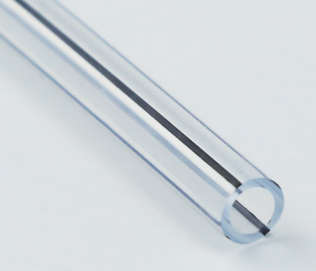
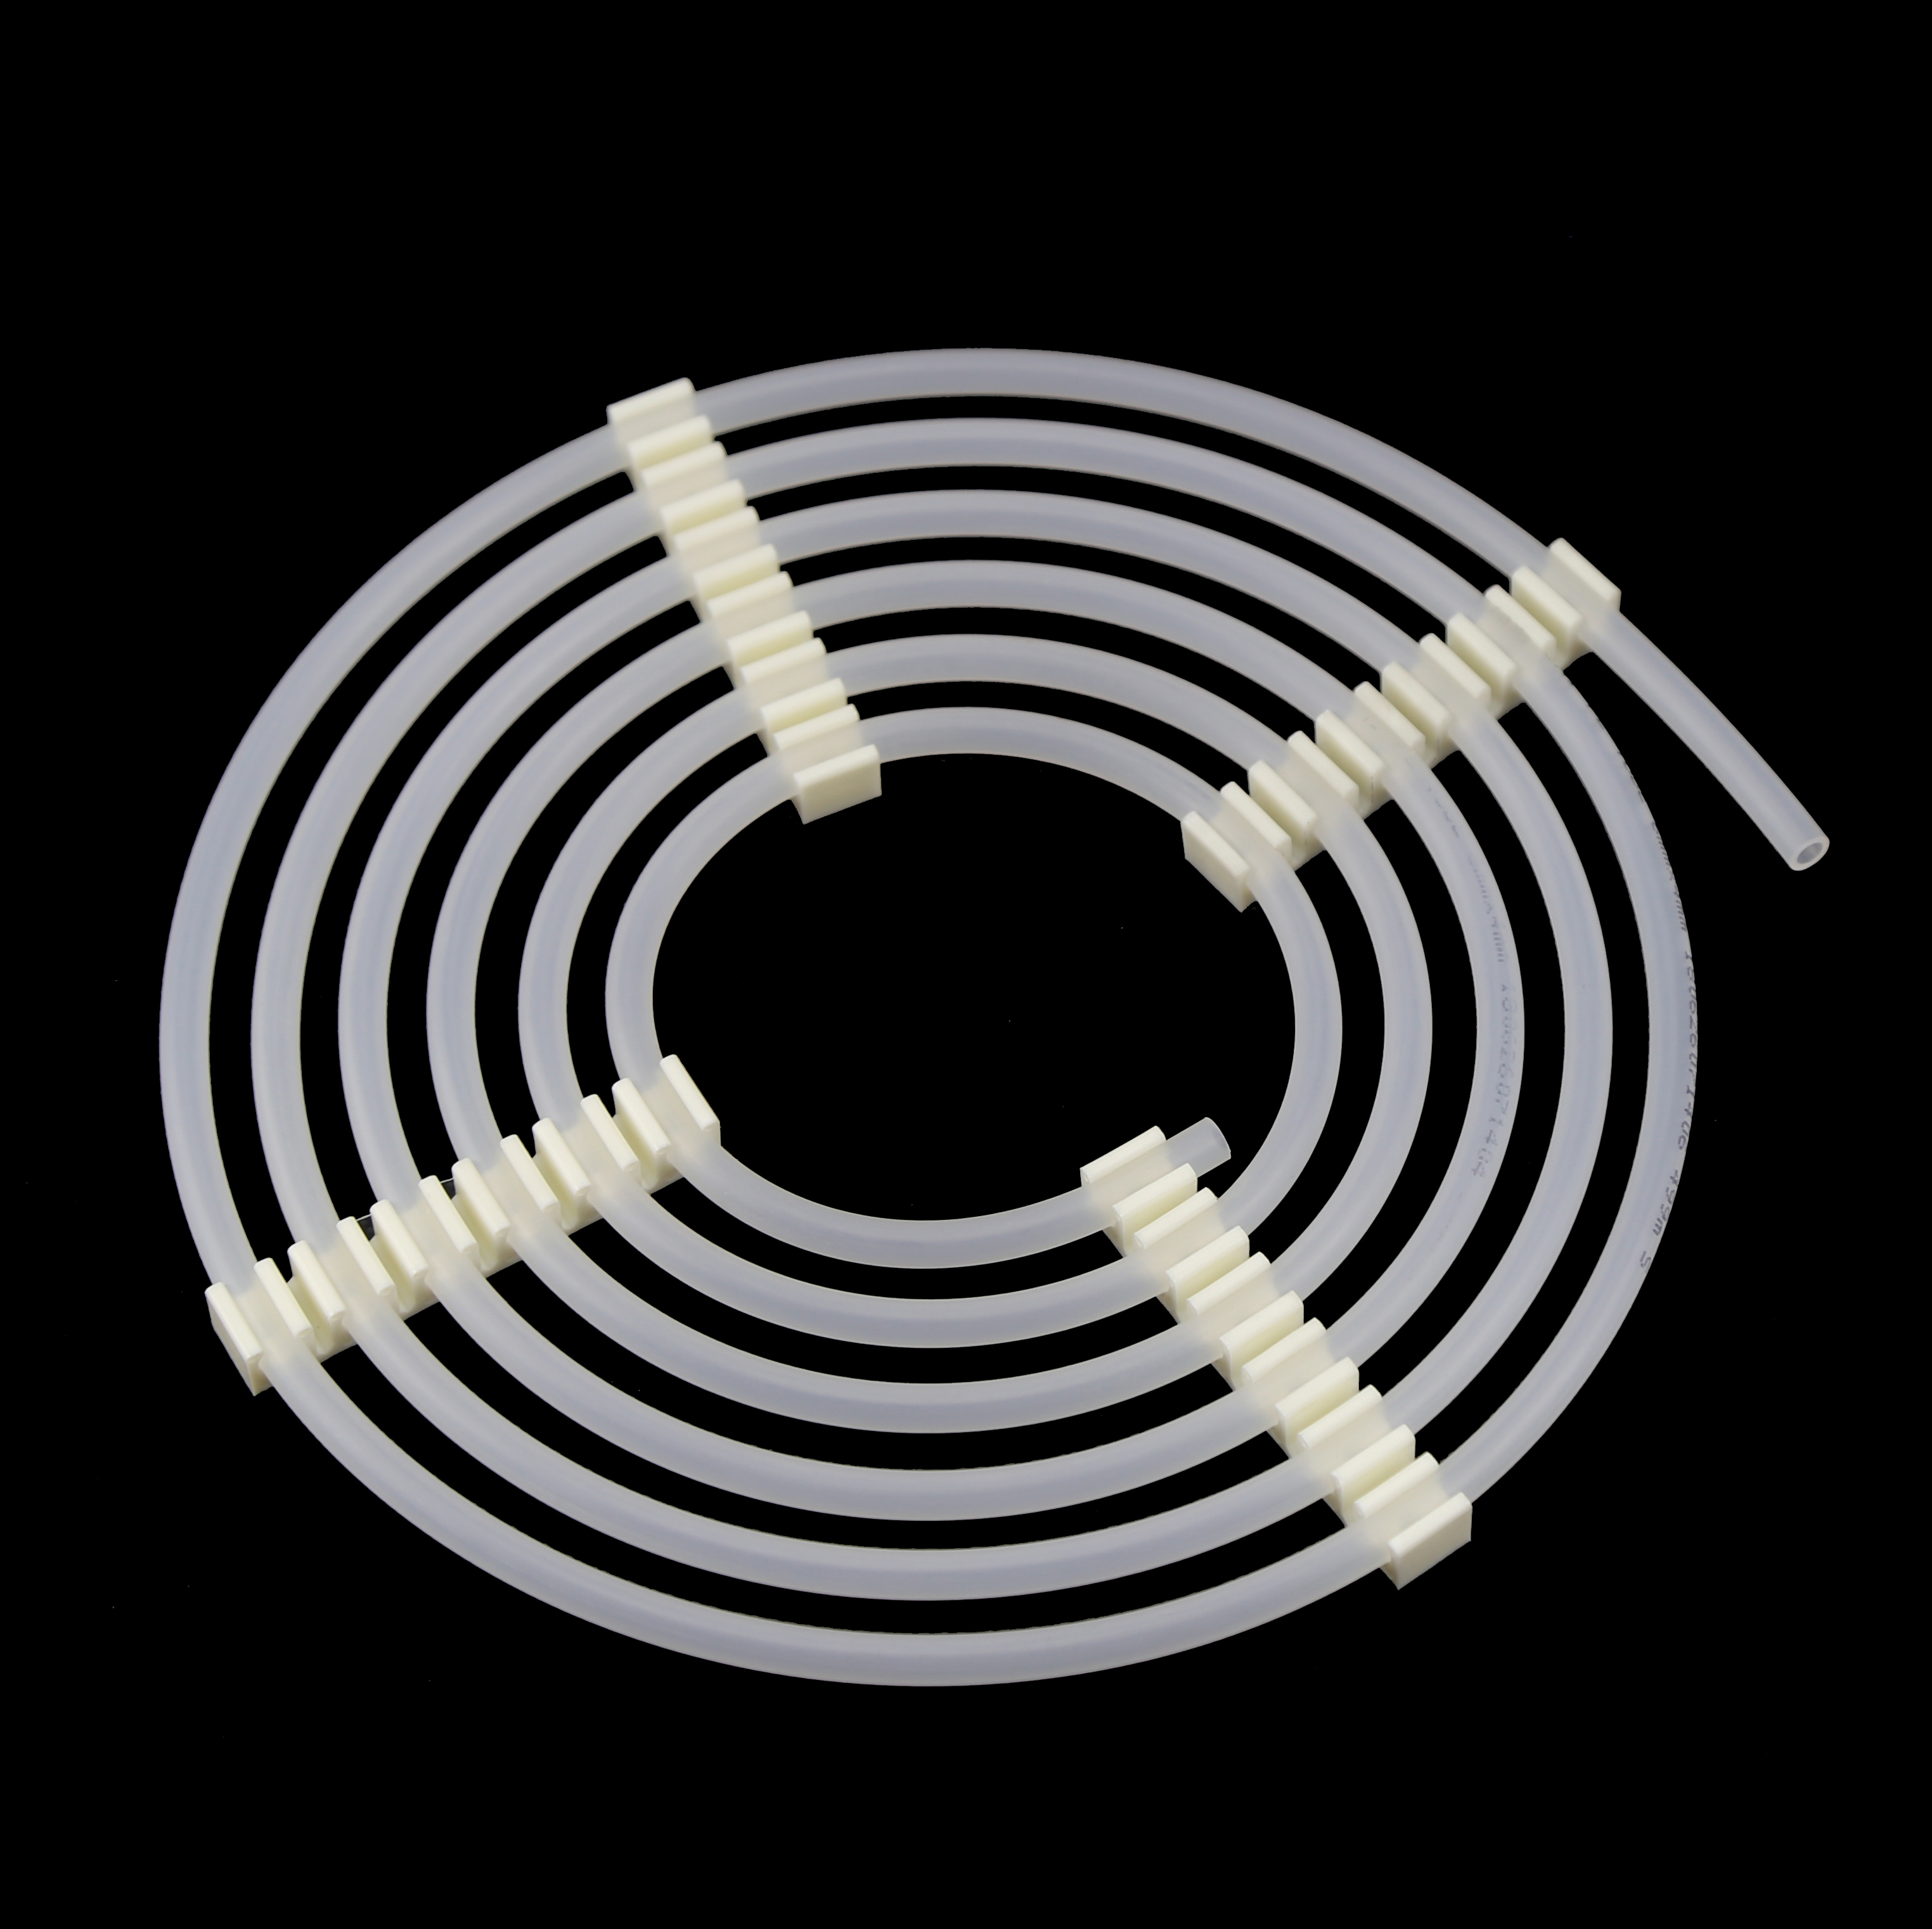
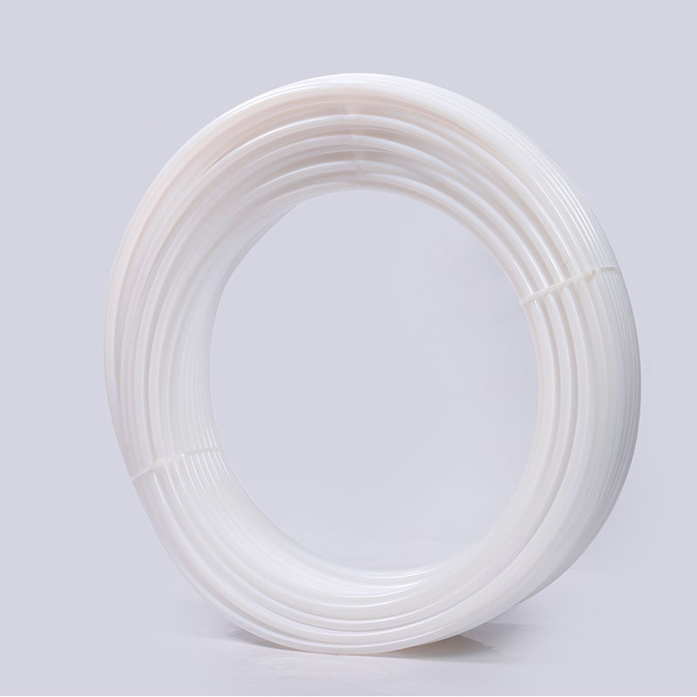
2.2 Описание продукции
Трубка высокая чистоты PFA
Антистатическая трубка PFA
Гибкая трубка из полиолефинов
Трубка PTFE
Обладают отличными свойствами при высоких и низких температурах, хорошей скользящей способностью, высокой коррозионной стойкостью, химической устойчивостью и негорючестью. Имеют очень низкий уровень выделения фторидов и металлических ионов.
Отличные антистатические свойства, химическая устойчивость, высокая термостойкость, хорошая гибкость и возможность изгиба, низкий коэффициент трения и очень низкое содержание фторидов и металлических ионов.
Хорошая коррозионная стойкость, легкость, гибкость и термостойкость, соответствуют требованиям для пищевых продуктов, материал соответствует стандартам FDA.
Обладают отличной химической устойчивостью, термостойкостью, низким коэффициентом трения, хорошей электрической изоляцией, гибкостью и негорючестью.
Notes:
07498eb4-505d-4060-87ab-5372c0ca8901.source.default.zh-Hans

Slide 14
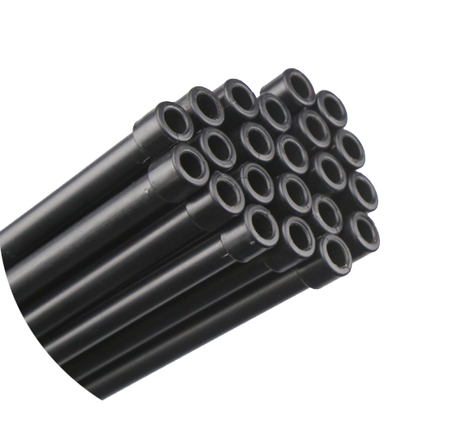
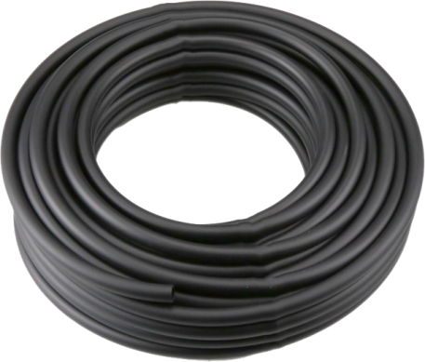
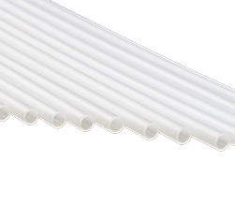
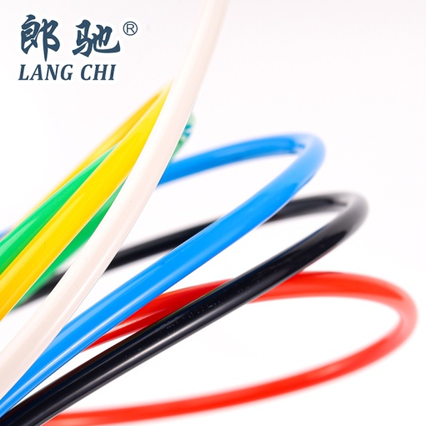
2.3 Описание продукции
направляющая трубка троса люка
PUR трубки для автомобильной проводки
гибкая защитная трубка
Воздушные трубки для автомобильных
сидений
Продукт изготовлен из импортного нейлона Arkema (Франция), обладает отличной маслостойкостью, стойкостью к старению и атмосферным воздействиям, износостойкостью и устойчивостью к обычной коррозии. Имеет хорошую гибкость.
Применяемые модели: BMW 3 серии, Mercedes-Benz E класса и др.
Основное применение — для автомобильной проводки (кабины, моторного отсека, проводки фар и т.д.). Продукт соответствует требованиям тестов ES-2U5A-1A263-AA, TL529, VOC, 2003/11/EC и др.
Продукт изготовлен из импортного нейлона Arkema (Франция), обладает хорошей гибкостью и низким коэффициентом трения.
Продукт изготовлен из TPU-материала BASF (Германия) и обладает хорошей прочностью, стойкостью к низким и высоким температурам, а также устойчивостью к разрыву.
Notes:
07498eb4-505d-4060-87ab-5372c0ca8901.source.default.zh-Hans

Slide 15
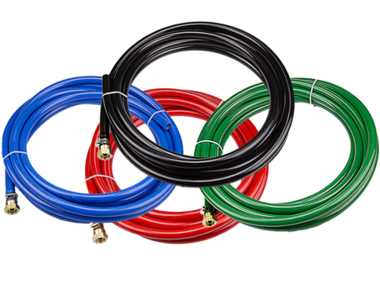
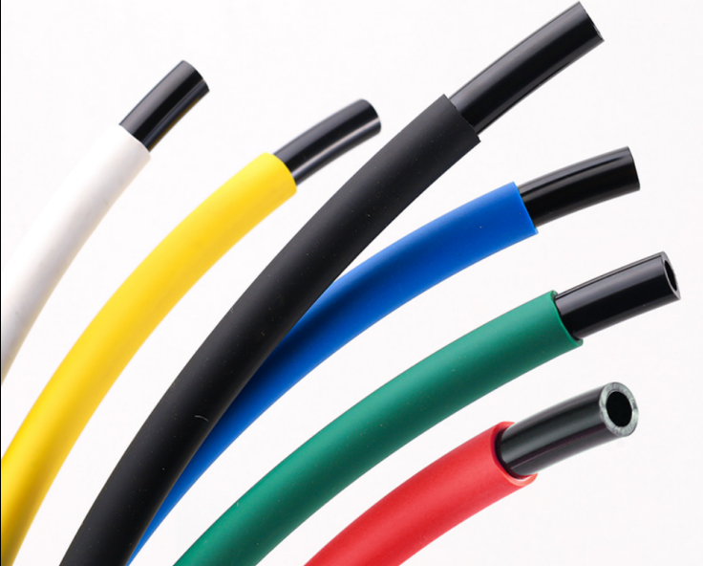
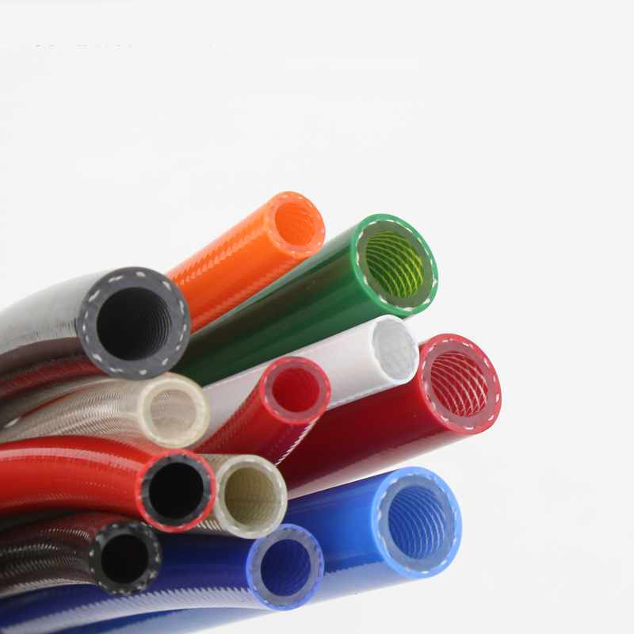
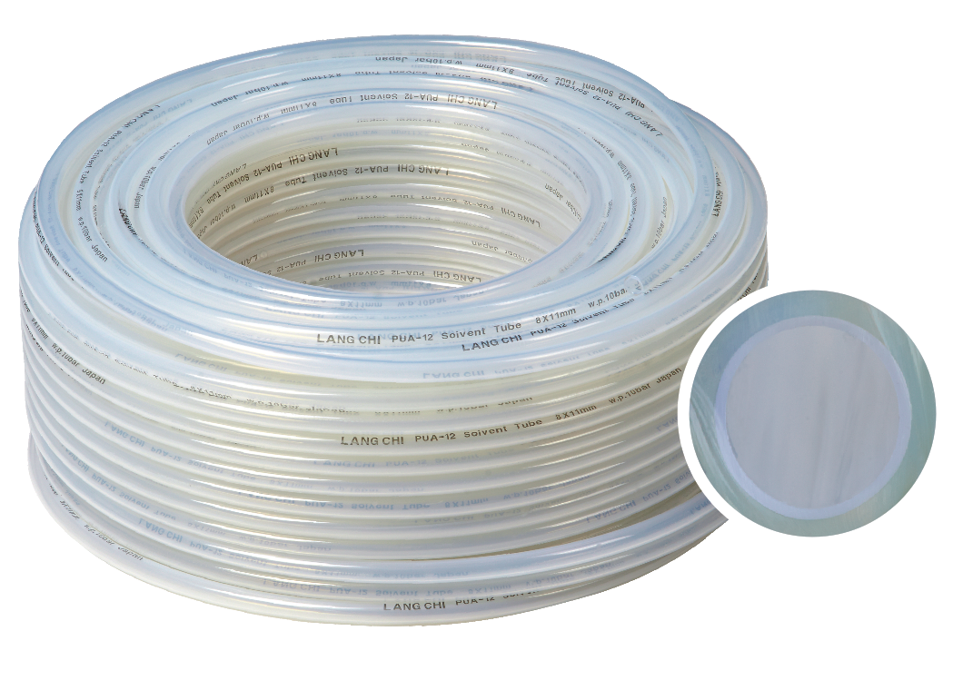
2.4 Описание продукции
PUR водо-газовая трубка
Двухслойная огнестойкая PU трубка
Двухслойная трубка для растворителя
песочная трубка из PU
Армирование ткани, устойчивость к давлению, износостойкость, ударопрочность, устойчивость к противомикробным и гидролизным воздействиям, класс огнестойкости V2, соответствие требованиям RoHS.
Применяются в качестве охлаждающих труб для точечных сварочных роботов.
Защита от изломов, хорошая износостойкость, неклейкая оболочка для легкого удаления защитного слоя, защитный слой из самозатухающего материала, эффективно защищает внутреннюю трубку, Устойчив к гидролизу, UL94V-0 (огнестойкий). Применяются в промышленном оборудовании, роботах, сварочном оборудовании, для комплексной проводки и в системах охлаждения.
Обладают хорошими изоляционными свойствами, эффективно предотвращают утечку высокого напряжения, имеют хорошую коррозионную стойкость. Используются для транспортировки красок, широко применяются в ручных и автоматических распылителях, пресс-банках, роботах и других системах.
Обладают хорошими механическими свойствами, стойкостью к давлению, износостойкостью, виброустойчивостью, стойкостью к гидролизу, имеют лучшую химическую стойкость по сравнению с экономичными вариантами и длительный срок службы.
Notes:
07498eb4-505d-4060-87ab-5372c0ca8901.source.default.zh-Hans

Slide 16

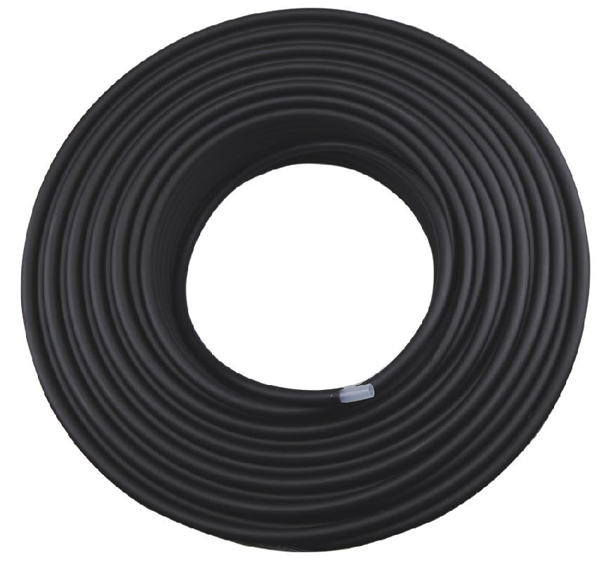
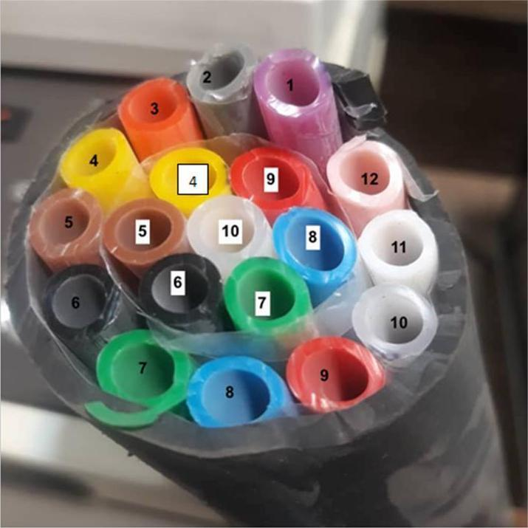
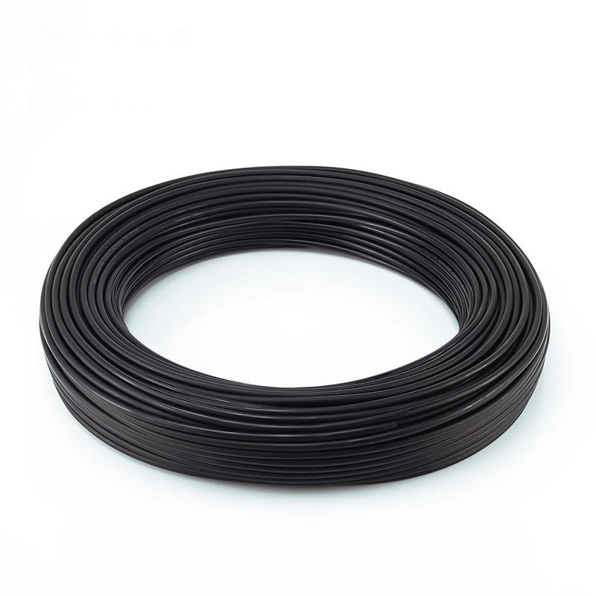
2.5 Описание продукции
PA12
Нейлоновая двойная трубка
Нейлоновая многожильная трубка
Антистатическая нейлоновая трубка
Обладает хорошей гибкостью, удобен в использовании, устойчив к кислотам и щелочам, коррозионной стойкостью; сохраняет хорошие механические свойства при температуре -40℃ и соответствует требованиям экологичности ROHS. Широко используется в автомобилестроении, электронике, упаковке и других областях.
Обладает отличными ударопрочными и износостойкими свойствами, что повышает долговечность оборудования, особенно в условиях сварочных искр. UL94 V-0 (огнеупорность). Применяется в промышленном оборудовании, сварочных роботах, системах охлаждения, оборудовании для производства бумаги.
Внешний защитный слой из ПВХ защищает внутреннюю трубку от повреждений, износостойка, защищает от искр при сварке и предотвращает коррозию в агрессивной среде, технические характеристики такие же, как у нейлоновой трубки. Применяется в пневматических устройствах, автоматизированном оборудовании, промышленной переработке, производстве автомобилей и др.
Обладает антистатическими свойствами и трудно воспламеняемыми характеристиками, поверхностное сопротивление составляет 10⁴ ~ 10⁷Ω. Применяется для сборки пневматических систем.
Notes:
07498eb4-505d-4060-87ab-5372c0ca8901.source.default.zh-Hans

Slide 17
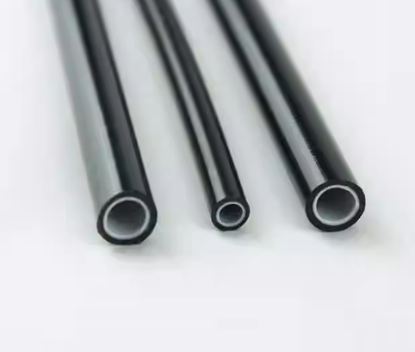
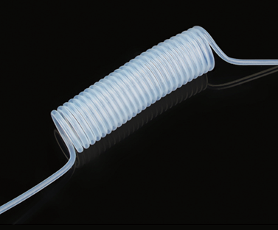
2.6 Описание продукции
TPEE противопожарная трубка
Фторполимеры FEP
Фторполимеры PFA
Спиральная трубка из фторсодержащей смолы
Обладают огнеупорными, износостойкими и высокопрочными характеристиками. Применяются в устройствах хранения энергии, противопожарном оборудовании и т. д.
Обладают отличными свойствами термостойкости и скольжения, а также высокой коррозионной стойкостью и химической устойчивостью.
Обладают отличными свойствами термостойкости и скольжения, высокой коррозионной стойкостью и химической устойчивостью, а также улучшенной гибкостью.
Обладают хорошими характеристиками термостойкости и механической прочности, высокой коррозионной стойкостью и химической устойчивостью, а также хорошей механической прочностью и гибкостью; спиральный дизайн экономит пространство.
Notes:
07498eb4-505d-4060-87ab-5372c0ca8901.source.default.zh-Hans

Slide 18
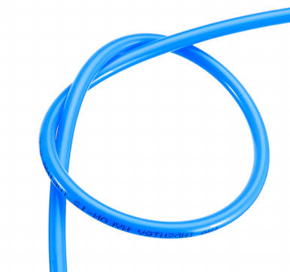
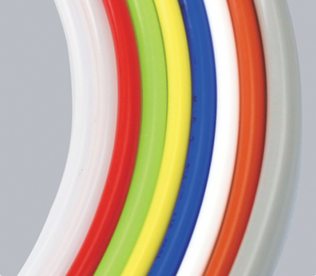
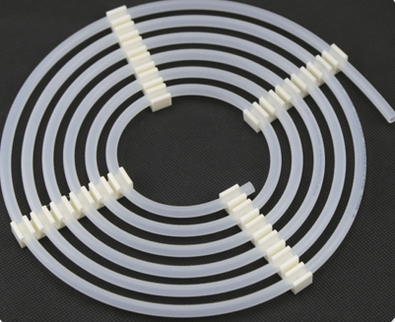
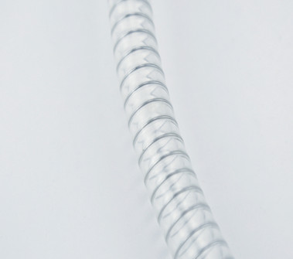
2.7 Описание продукции
具有优秀的耐高温性能和滑动性能，超强的耐腐蚀性能和耐化学性，更加的柔韧性。
Полиуретановая трубка из биомассы
Полиэтиленовый шланг
Нейлоновая трубка из биомассы
Трубка из стальной проволоки из пищевого
Экологичность, изготовлена из биополимерного материала, имеет высокую прочность и жесткость, хорошие термостойкие свойства, а также отличные механические и химические характеристики.
Прозрачная, без запаха, с гладкой внутренней стенкой, прочная и долговечная, сохраняет гибкость при температуре до -10℃, устойчива к давлению; применяется в механизмах для напитков и пива, а также в производстве для жидкостей, газов и масел.
Экологичность, сырьё из возобновляемых ресурсов, обладает хорошими механическими свойствами, включая растяжимость, прочность, износостойкость, защиту от ультрафиолета, стойкость к изгибам и хорошую водостойкость, соответствует сертификации FDA.
Обладает хорошей гигиеничностью, коррозионной стойкостью, предназначена для устройств питьевой воды, таких как кулеры и фильтры, соответствует сертификации FDA.
Notes:
07498eb4-505d-4060-87ab-5372c0ca8901.source.default.zh-Hans

Slide 19
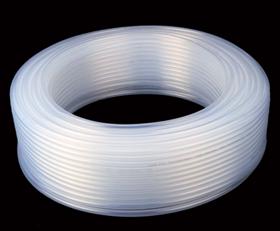
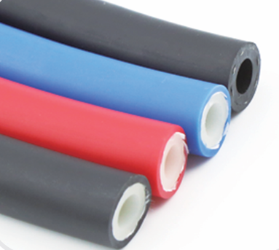
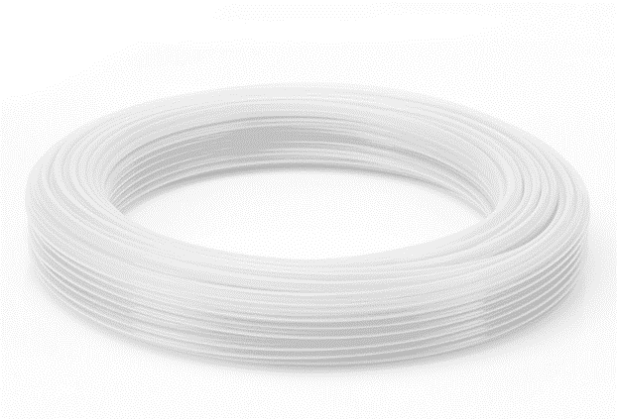

2.8 Описание продукции
Коррозионностойкий шланг
TPV плетёная трубка
Фторполимер PFA
ETFE трубка
Обладает хорошей гибкостью, коррозионной стойкостью и устойчивостью к изгибам, применяется в оборудовании для литиевой батареи, таком как инжекторные машины и устройства для формирования.
Обладает отличной стойкостью к старению, хорошими погодными и термостойкими свойствами, высокой прочностью на растяжение, высокой упругостью и эластичностью; применяется в системе охлаждения батарей электромобилей.
Обладает отличными свойствами термостойкости и скольжения, высокой коррозионной стойкостью и химической устойчивостью; применяется в оборудовании для фотовольтаики, хранения энергии и литиевых батарей.
Обладает свойствами термостойкости, коррозионной стойкости, износостойкости и антикоразионности; может быть использована в литиевых и энергохранительных устройствах.
Notes:
07498eb4-505d-4060-87ab-5372c0ca8901.source.default.zh-Hans

Slide 20

инновационная способность
0 3
Innovation Capability

Slide 21




3.1Возможности компании
Затраты на труд
Разработческие затраты
Снижение затрат
Продукты
Проектирование и разработка
Engineering Development & Design
Синхронная разработка
Сокращение сроков поставки
форм Проектирование и изготовление
Mold Design & Production
Быстрая реакция
Высокоточные оборудования
Зрелые технологии и качество
Оснастка
Проектирование и изготовление
Fixture Design & Production
Гарантия качества
Автоматизация
Производственные решения
Automation Solutions
Концепция — продукт
Интегрированные возможности разработки
Услуга «одного окна»
Качество и испытания
Quality & Validation
Notes:
07498eb4-505d-4060-87ab-5372c0ca8901.source.default.zh-Hans

Slide 22
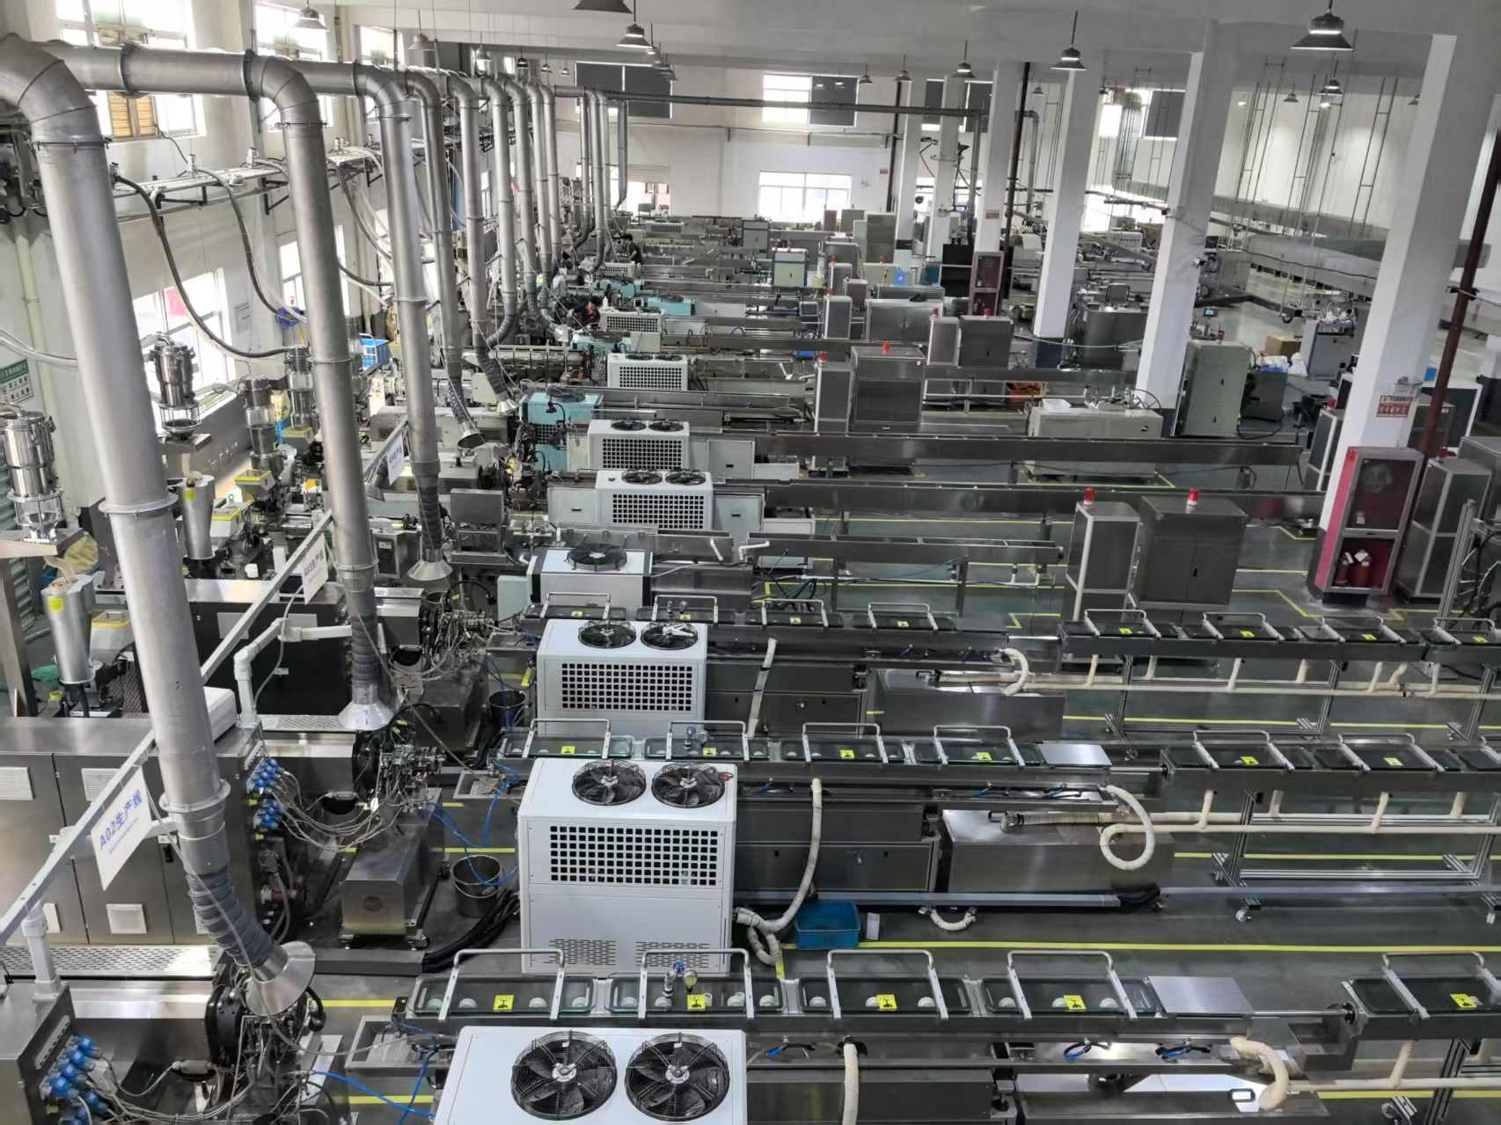
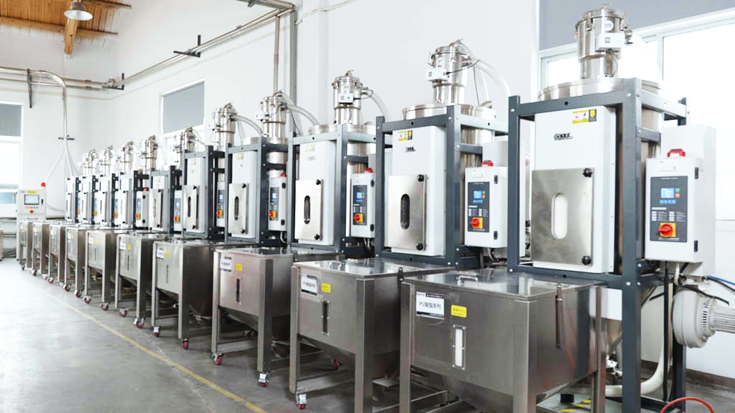
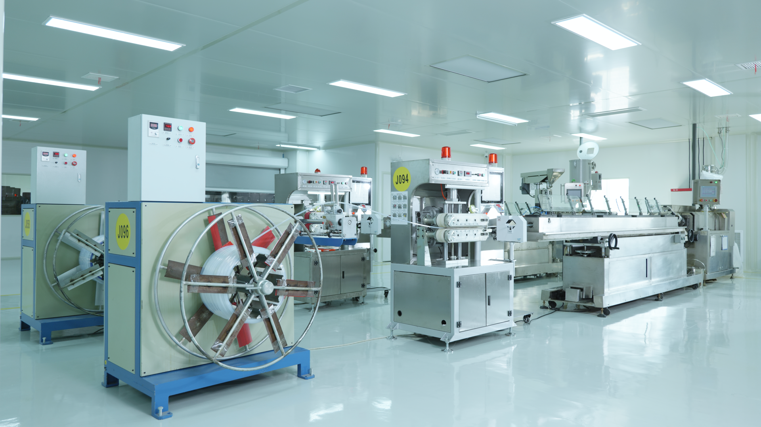
3.2 Производственный цех
Централизованная система кормления
Чистый цех класса 100000
Способна поддерживать 24-часовое бесперебойное производство, что не только повышает эффективность производства, но и стабильность продукции. Экономит энергозатраты, увеличивает использование пространства и снижает загрязнение сырьем и пылью в цехе.
Имеет 500 м² чистого помещения класса 100000, продукция которого соответствует высоким стандартам качества для полупроводниковой, фармацевтической и пищевой промышленности, предоставляя решения для различных условий эксплуатации.
01
02
03
Экструзионный производственный цех
Оснащён 28 высокотехнологичными экструзионными линиями, способными удовлетворить различные индивидуальные потребности клиентов и предложить решения для разных условий эксплуатации. Одна производственная линия может достигать производительности более 2000 метров в час, а максимальный годовой объём производства превышает 90 миллионов метров.
Notes:
07498eb4-505d-4060-87ab-5372c0ca8901.source.default.zh-Hans

Slide 23
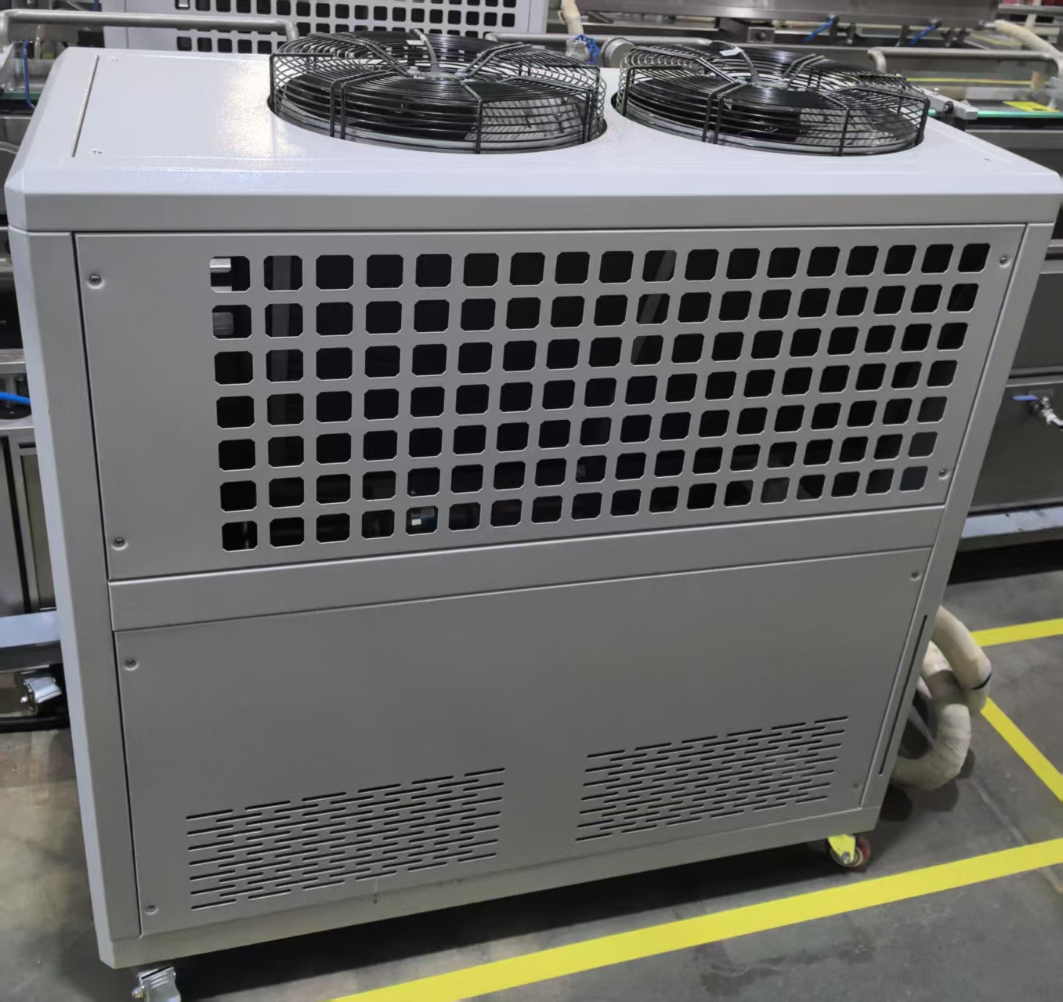
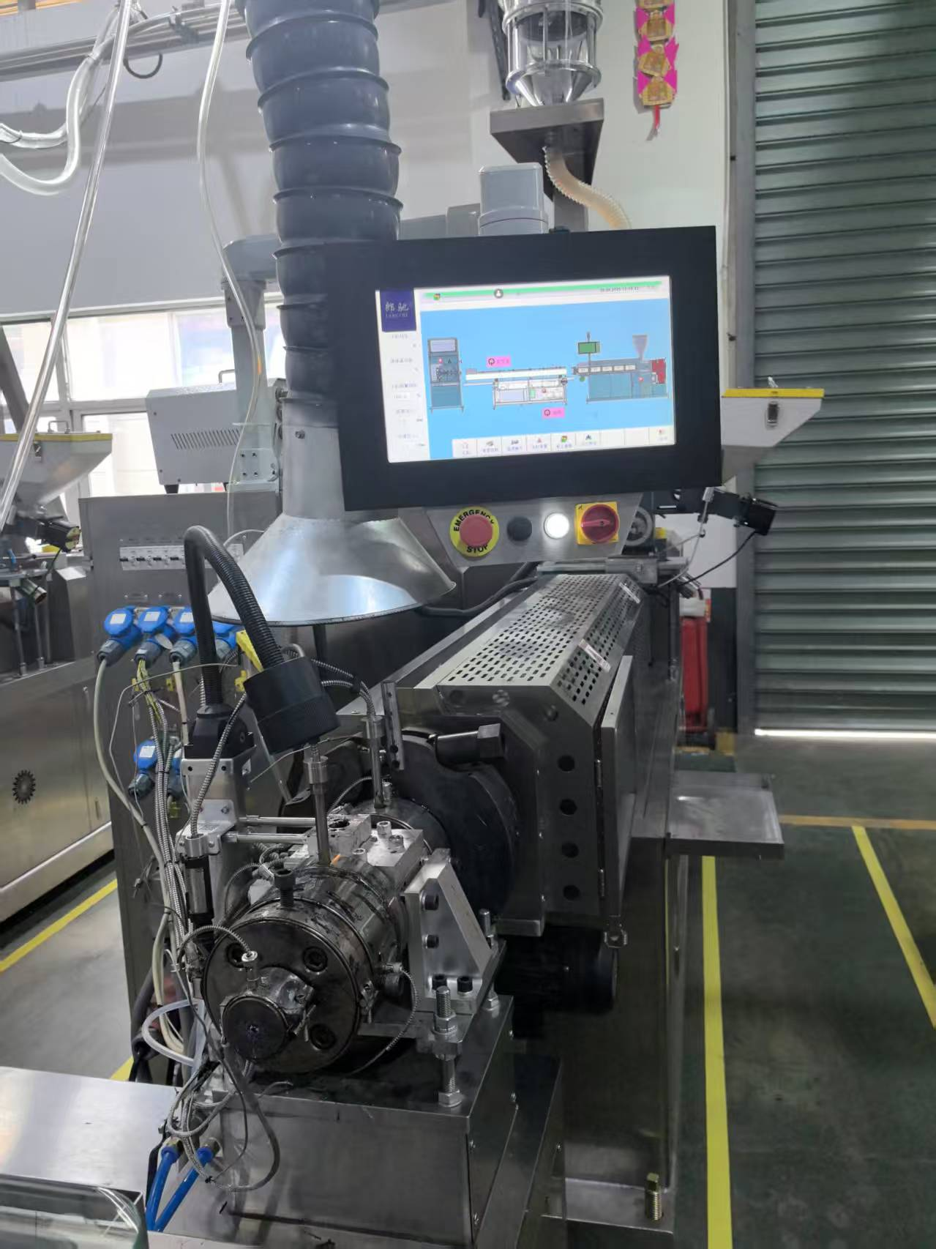
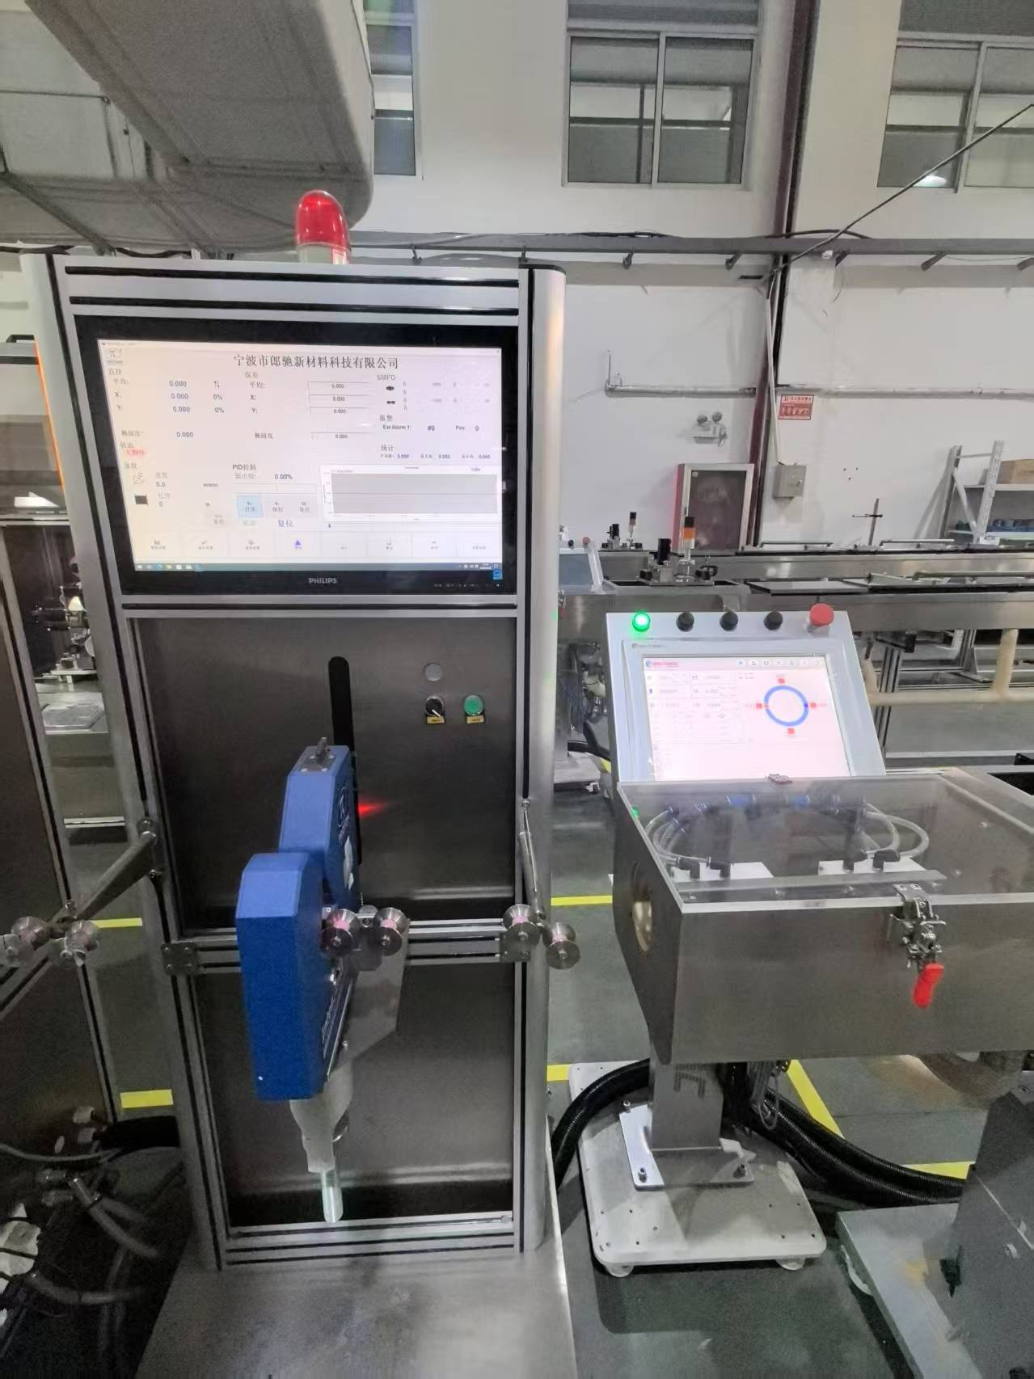
生 产 设 备
3.3 Оборудование для производства
Экструдер
Прибор для измерения диаметра
У нас есть 28 экструдеров, что позволяет удовлетворять разнообразные потребности клиентов в индивидуальных продуктах и обеспечивать своевременную доставку.
Проводит мониторинг в реальном времени и записывает размеры продукции в процессе производства, обеспечивая соответствие стандартам.
01
02
03
Чиллер
Обеспечивает стабильную температуру охлаждения в процессе экструзии, гарантируя стабильное качество продукции.
Notes:
07498eb4-505d-4060-87ab-5372c0ca8901.source.default.zh-Hans

Slide 24
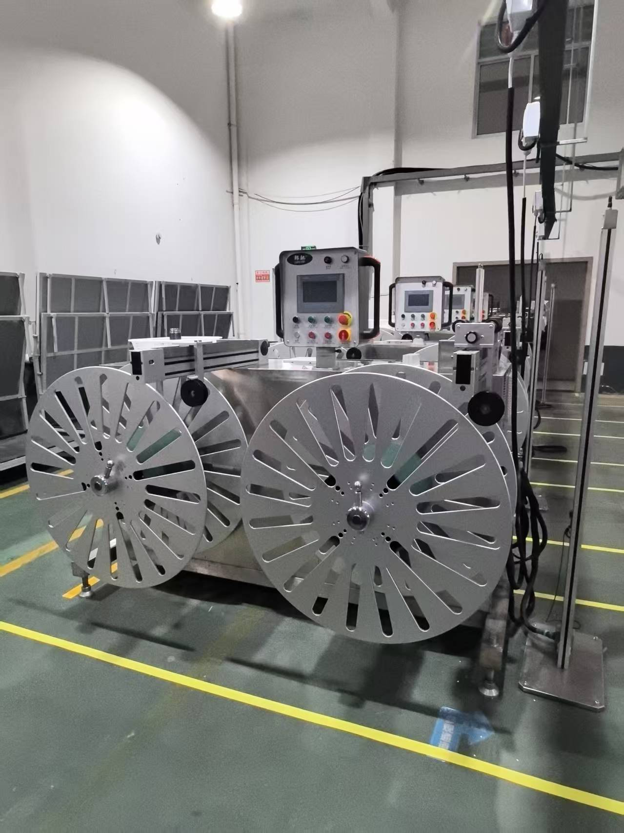
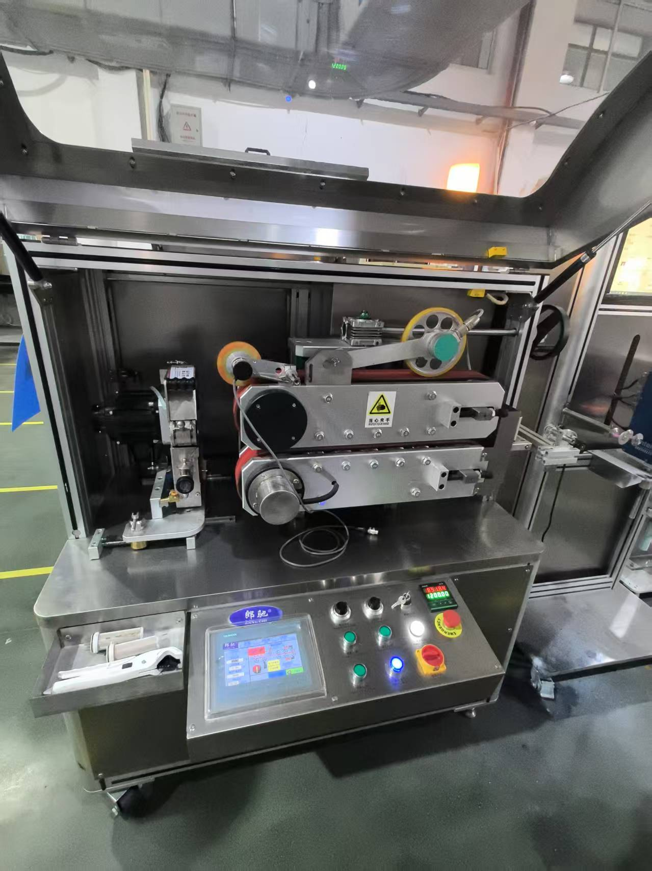
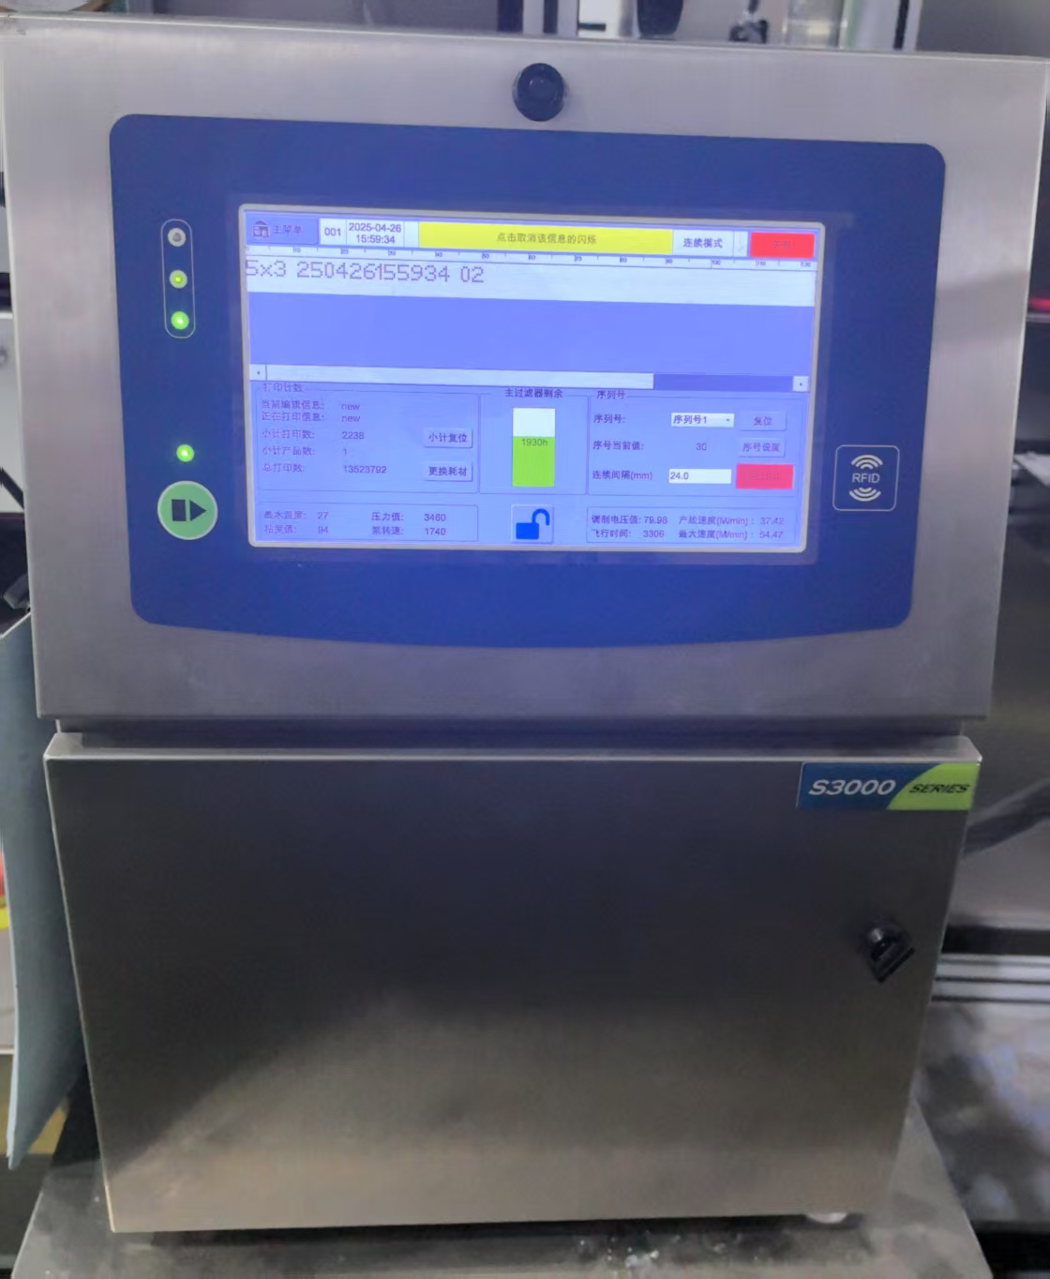
生 产 设 备
3.4 Оборудование для производства
Тянущий станок
Струйный принтер
Регулируя скорость и давление натяжения, обеспечивает равномерное вытягивание продукции, гарантируя одинаковый размер.
Прибытие продукта определяется датчиком, и программа кодирования автоматически запускается. Содержание и положение кодирования могут быть автоматически скорректированы в соответствии с такими параметрами, как тип и размер продукта.
01
02
03
Автоматический намотчик
Обеспечивает автоматическую намотку без участия человека, повышая эффективность производства и уровень автоматизации в цехе.
Notes:
07498eb4-505d-4060-87ab-5372c0ca8901.source.default.zh-Hans

Slide 25
生 产 工 艺 流 程
3.5 Процесс производства
Централизованная система кормления (подача материалов)
Сушка
Выемка и смешивание
Пластификация
Экструзия через матрицу
Первичный контроль качества
Нанесение маркировки
Тянущая обработка
Охлаждение
Формование
Автоматическая укладка на барабан
Инспекция производства
Упаковка и формирование
Окончательный контроль качества
Складирование
Складирование
Notes:
07498eb4-505d-4060-87ab-5372c0ca8901.source.default.zh-Hans

Slide 26

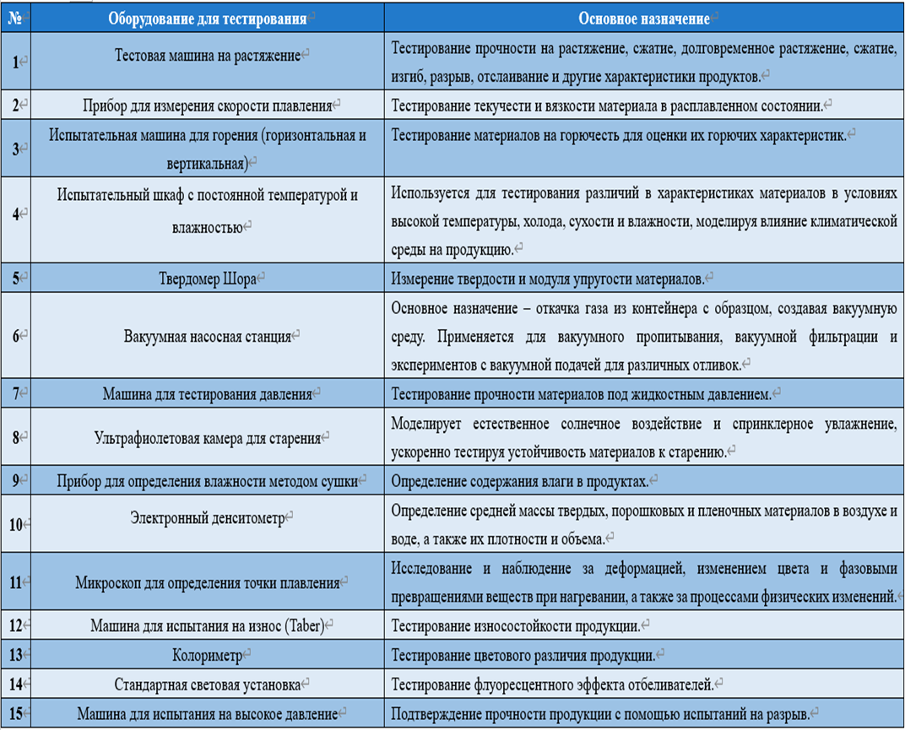
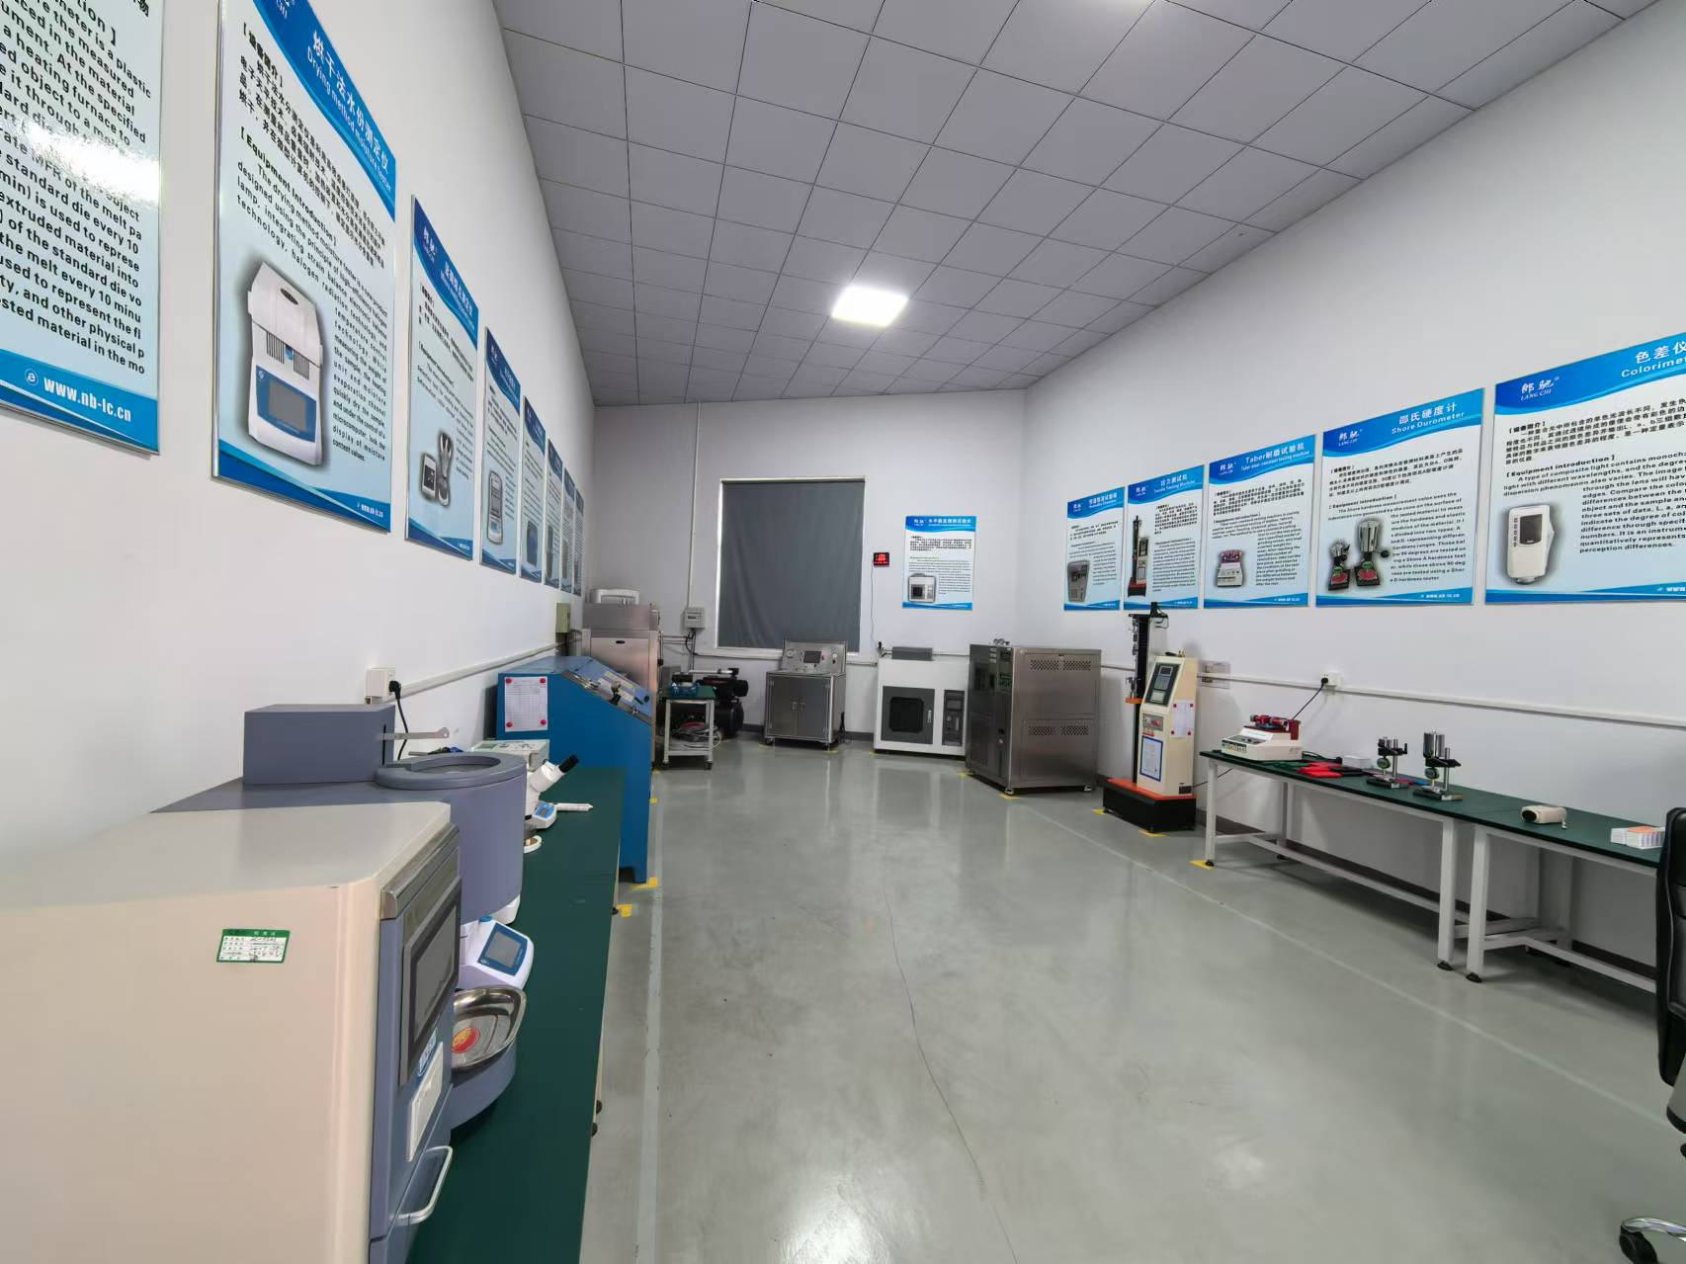
3.6Качество и испытания
Список оборудования для тестирования
Лаборатория
У нас есть независимая лаборатория, оснащенная современным оборудованием и инструментами для тестирования в отрасли, а также команда профессиональных технических специалистов, что обеспечивает соответствие продукции требованиям качества клиентов и стандартам применения в различных отраслях. Это придаёт нам мощные научно-исследовательские возможности.
Notes:
07498eb4-505d-4060-87ab-5372c0ca8901.source.default.zh-Hans

Slide 27
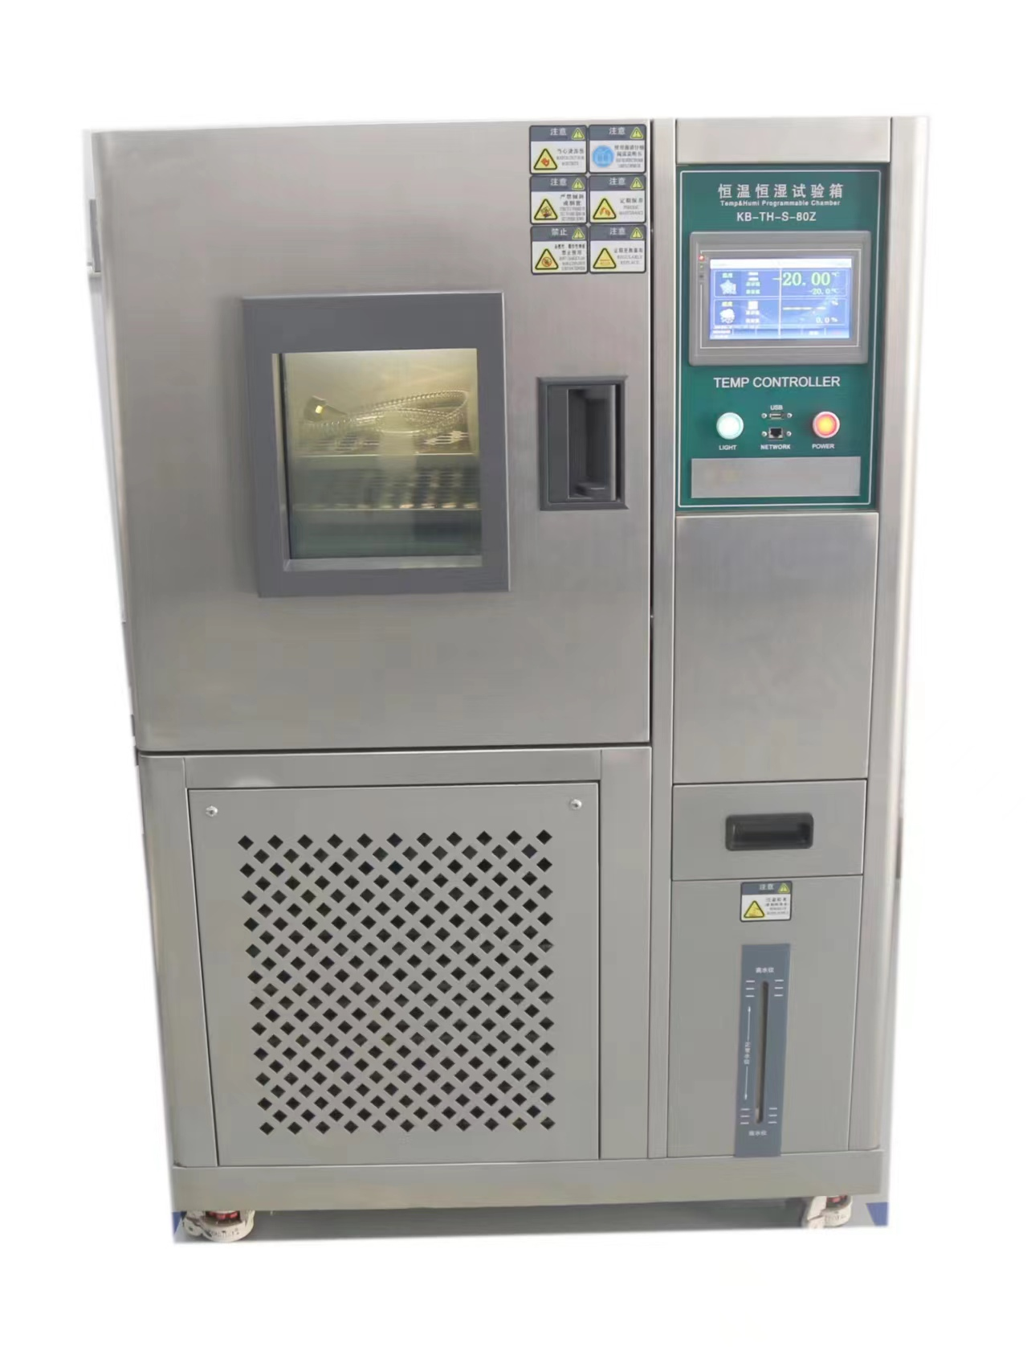
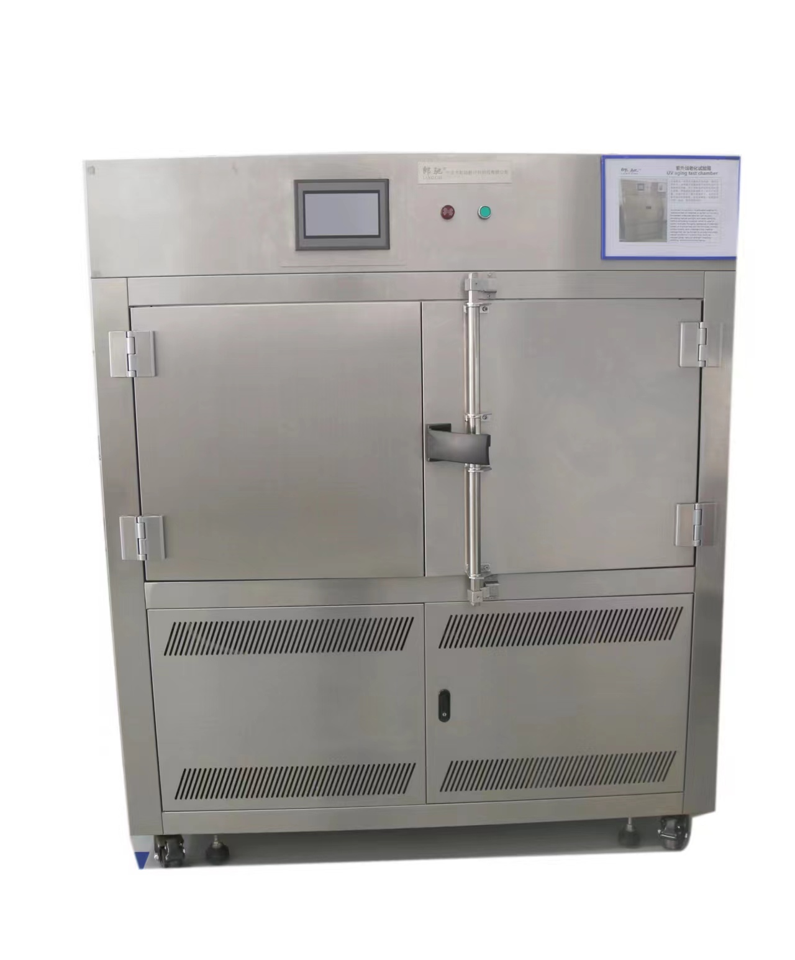
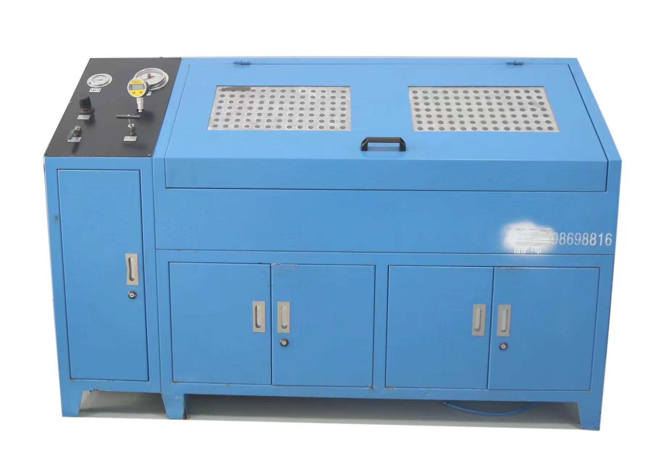

3.7 Оборудование для тестирования
01
02
03
04
Испытательная камера с постоянной температурой и влажностью
Машина для тестирования давления
Ультрафиолетовая камера для старения
Высоконапорная испытательная машина
Использует флуоресцентные ультрафиолетовые лампы в качестве источника света, моделируя естественное солнечное воздействие и увлажнение, для ускоренного тестирования устойчивости материалов к старению. Это позволяет быстро оценивать антивозрастные свойства материалов, отбирать или улучшать старые и новые формулы, контролировать качество продукции и выявлять повреждения материалов, которые в естественных условиях образуются за длительное время, такие как снижение блеска, уменьшение прочности, трещины, пузырение, хрупкость и выцветание.
Используется для тестирования различий в характеристиках материалов в условиях высокой температуры, холода, сухости и влажности. Путем постоянной регулировки температуры и влажности в испытательной камере проводится тестирование влияния климатических условий на продукцию при высоких и низких температурах, а также при высокой и низкой влажности.
Повышает давление путем включения водяного насоса, пока давление воды не достигнет установленного значения, при котором образец начинает деформироваться. Это позволяет проверить прочность материала образца под воздействием жидкостного давления и удостовериться, что она находится в пределах нормального использования.
Это оборудование в основном используется для различных испытаний на разрыв, таких как испытания на взрыв для шлангов, стальных труб, гидравлических муфт, гидравлического инструмента, высоконапорных клапанов и различных контейнеров, а также для испытаний на изгиб, измерения деформации и проверки прочности, чтобы подтвердить устойчивость испытательного образца к давлению.
Notes:
07498eb4-505d-4060-87ab-5372c0ca8901.source.default.zh-Hans

Slide 28

0 4
Корпоративная культура
Corporate Culture

Slide 29
















4.1 Культурный статус LANGCHI
生 产 工 艺 流 程
определение направления
Отличная культура занимает первое место среди четырех стратегических движущих сил и играет важную ведущую роль в стратегии.
Отличная культура
двигательное колесо
двигательное колесо
轮
С превосходной корпоративной культурой в качестве ориентира, двойным двигателем технологических инноваций и выдающейся операционной эффективности, а также шеститалантливыми кадрами в качестве источника энергии, компания LANGVHI непрерывно стимулирует реализацию своей стратегии.​
технологические инновации
выдающаяся операционная эффективность
шеститалантливые кадры
движущая сила
Notes:
07498eb4-505d-4060-87ab-5372c0ca8901.source.default.zh-Hans

Slide 30






4.2 Видение
生 产 工 艺 流 程
Стать лидером в отрасли термопластиковых гибких труб в стране
Постоянно совершенствоваться
Стремление к совершенству
Добиваться успеха за счет
качества
Notes:
07498eb4-505d-4060-87ab-5372c0ca8901.source.default.zh-Hans

Slide 31



生 产 设 备
4.3 Рабочая среда
Лабораторная среда
Офисная среда
01
02
03
Рабочая среда в переговорной
Notes:
07498eb4-505d-4060-87ab-5372c0ca8901.source.default.zh-Hans

Slide 32



生 产 设 备
4.4 Корпоративный тимбилдинг
Организовать и провести вечеринку по случаю окончания года
Двухдневная корпоративная поездка сотрудников на Чжоушань
01
02
03
Корпоративная поездка сотрудников в Лишуй для тимбилдинга
Notes:
07498eb4-505d-4060-87ab-5372c0ca8901.source.default.zh-Hans

Slide 33



生 产 设 备
4.5 Гуманистическая забота
Генеральный директор вручил каждому сотруднику красный конверт, когда работа возобновилась во время Праздника весны, и на лице каждого сотрудника появилась улыбка.
Ежегодно мы организуем отбор передовых коллективов и отдельных лиц.
01
02
03
Во время Праздника драконьих лодок компания раздавала сотрудникам подарочные наборы с рисовыми клецками, позволяя им ощутить праздничную атмосферу.
Notes:
07498eb4-505d-4060-87ab-5372c0ca8901.source.default.zh-Hans

Slide 34
Нинбо LANG CHI Новые Материальные Технологии, ООО.
Ningbo Langchi New Materials Technology Co., Ltd.
Спасибо!
Thank you

